Slide 1
R2E – US15
Référence Smarteam, Services:
US15-1102-Intégration Générale: ST0054255_01
US15-1102-Intégration 2014/03: ST0365556_01

Slide 2
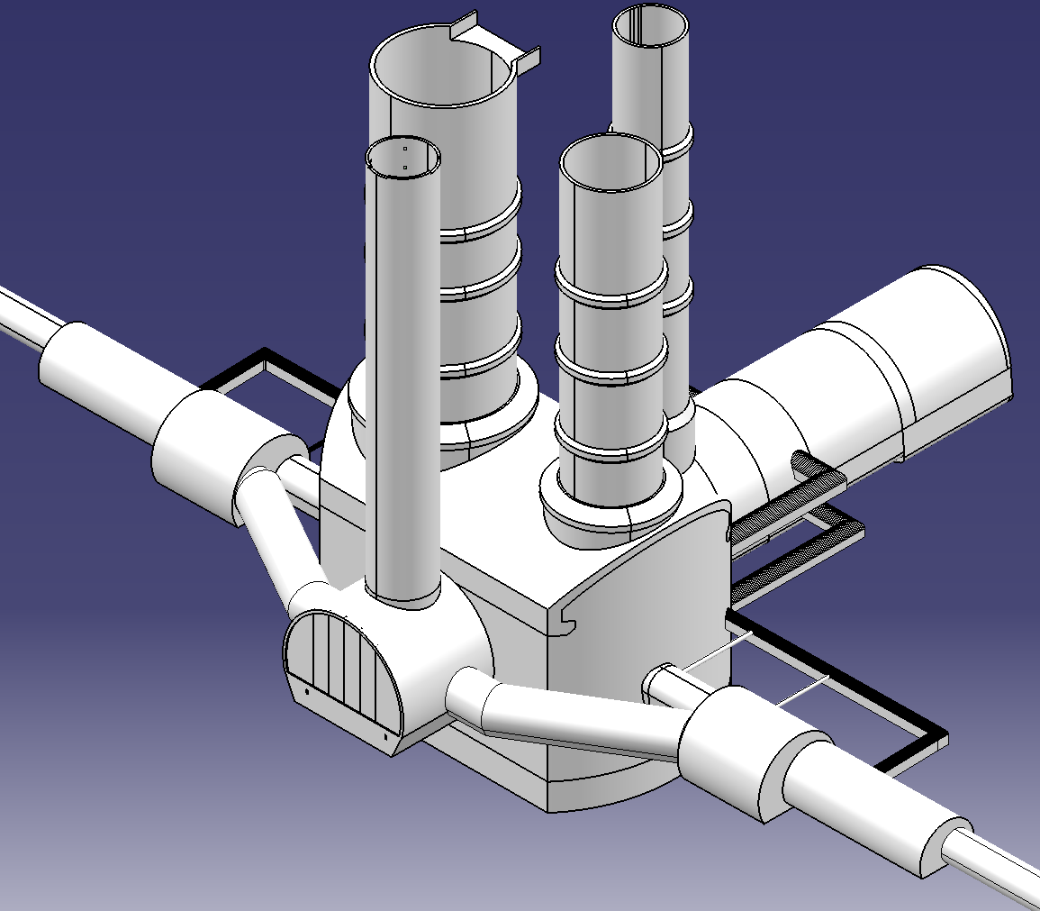
PX15
PX14
PM15
PX16
Faisceau
UJ13
USA15
UJ14
UL14
UX15
US15
RB16
UL16
UJ16
UJ17

Slide 3
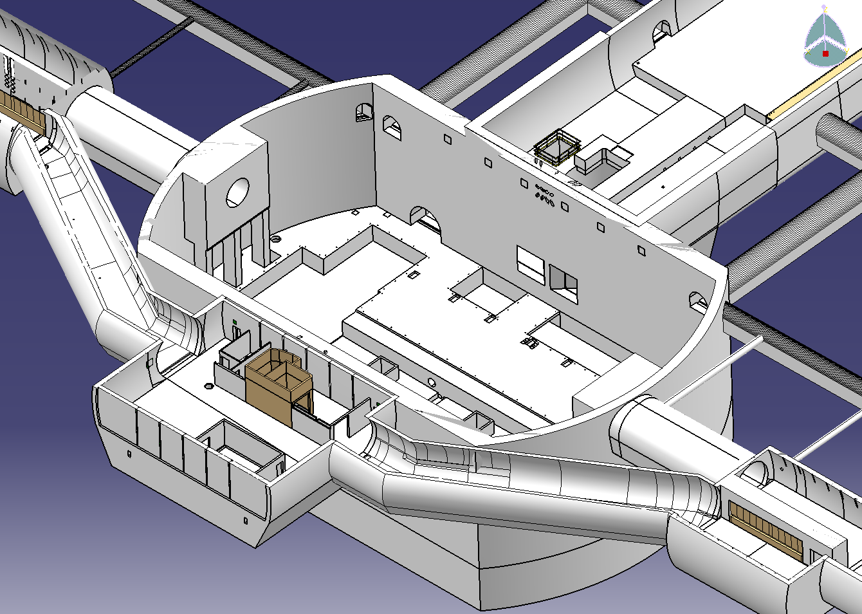
UJ14
USA15
Faisceau
RB14
UL14
UX15
US15
RB16
UL16
UJ16

Slide 4
R2E – US15
Modifications et Aménagements – Coté Services:
Suite à la relocalisation d’éléments des UJs dans Les ULs et de la nouvelle position de l’ensemble PAD-MAD.
Relocalisation: Panneau Renifleur (1 de chaque coté au 1er étage)
Jonction des tubes de détection incendie US - UL.
Relocalisation des « accessoires » des SAS: caméras + écrans contrôles.

Slide 5
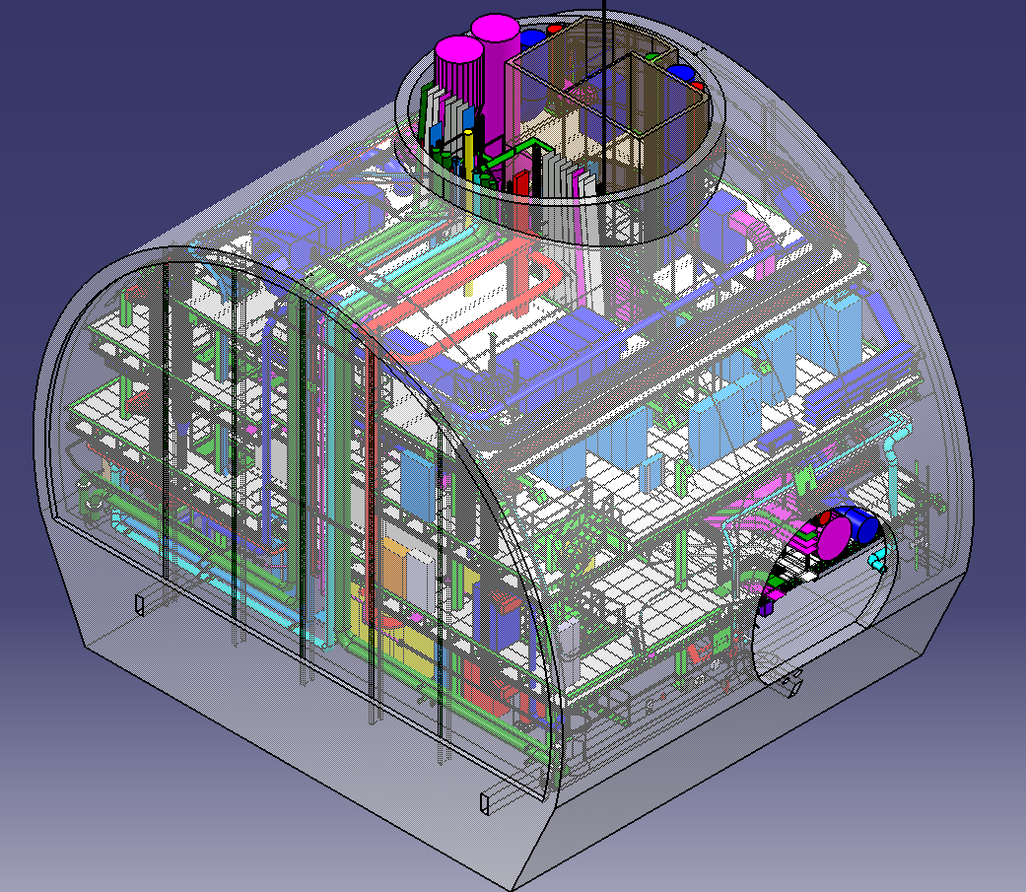
US15 – 2009

Slide 6
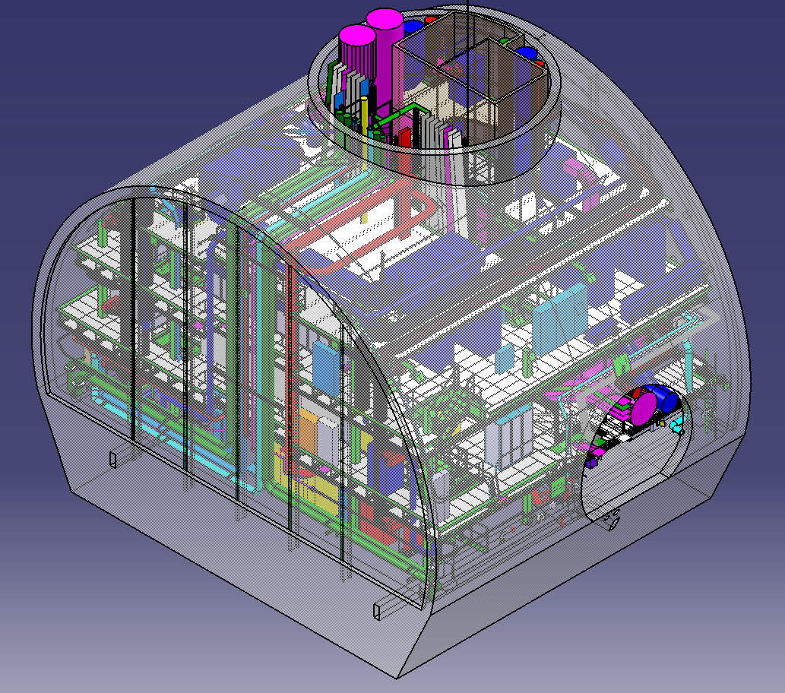
US15 – 2014/03

Slide 7
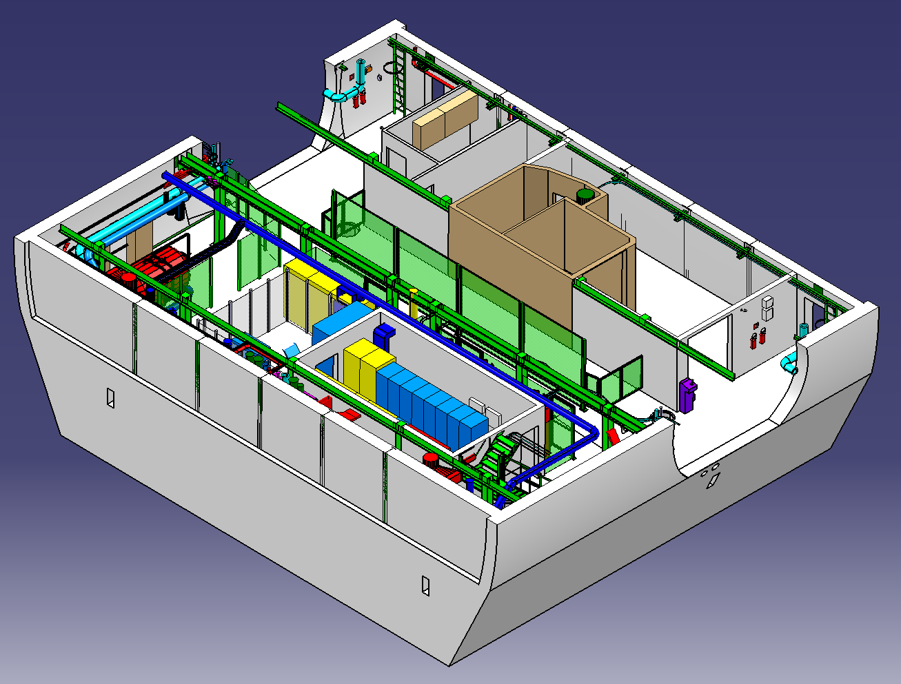
US15 – 2009
Coté UL14
Coté UL16

Slide 8
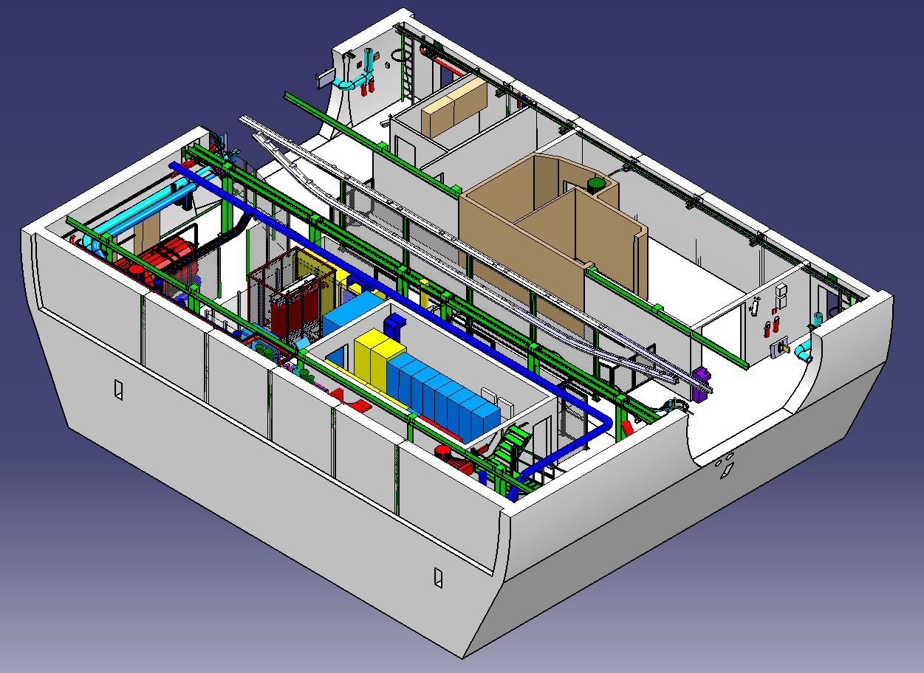
US15 – 2014
Ecran contrôle
PAD-MAD
Coté UL14
Caméra
PAD-MAD
Coté UL16

Slide 9
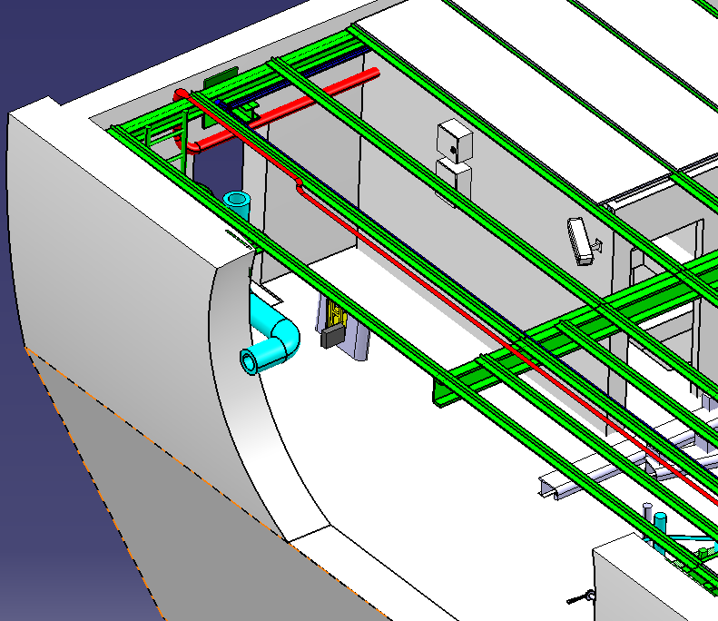
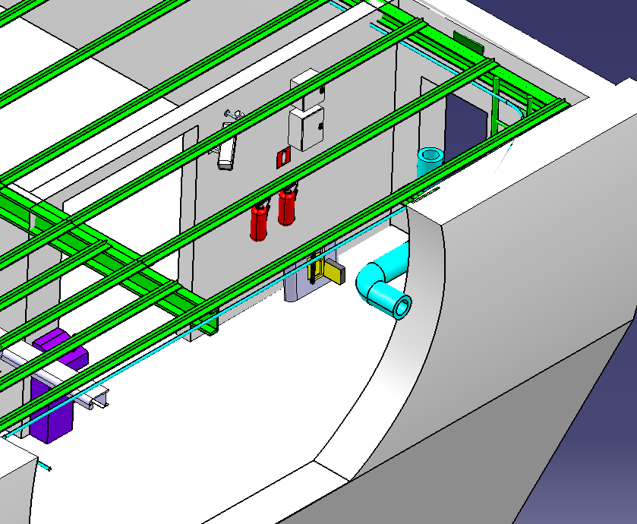
US15 – 2014
Caméra
PAD-MAD
Coté UL14
Ecran contrôle
PAD-MAD
Coté UL16

Slide 10
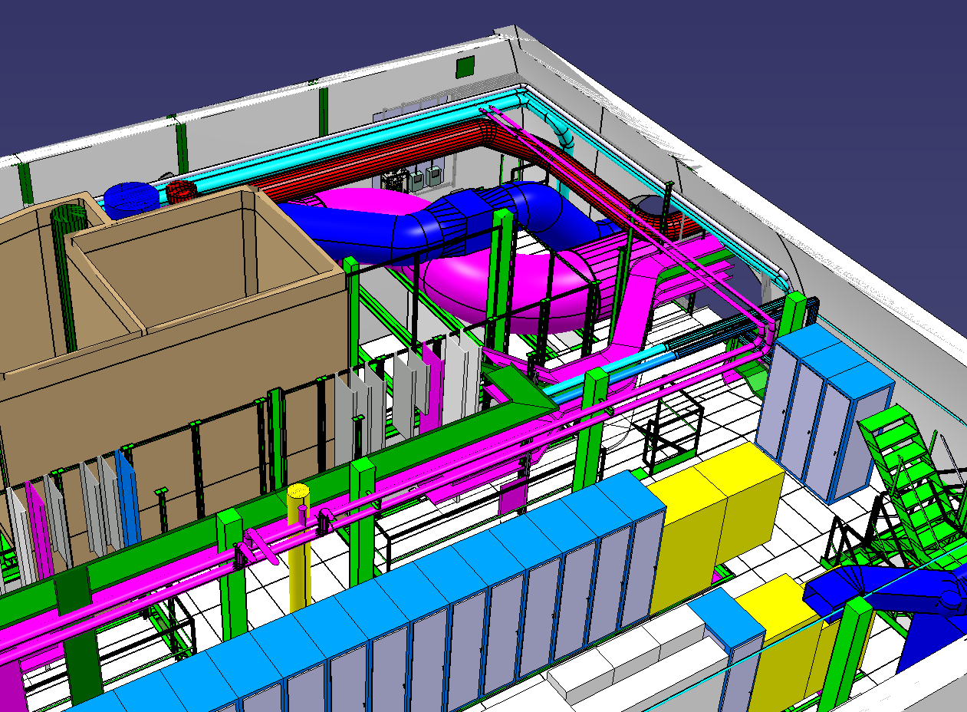
US15-2014/03
1er étage - coté UL16
Détection Incendie

Slide 11
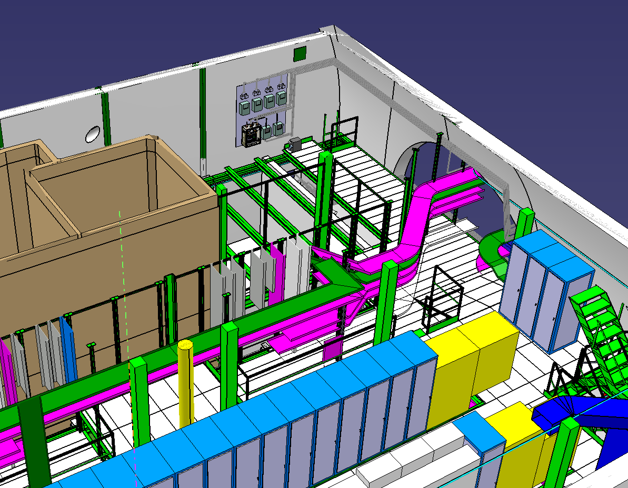
US15-2014/03
1er étage - coté UL16
Détection Incendie

Slide 12
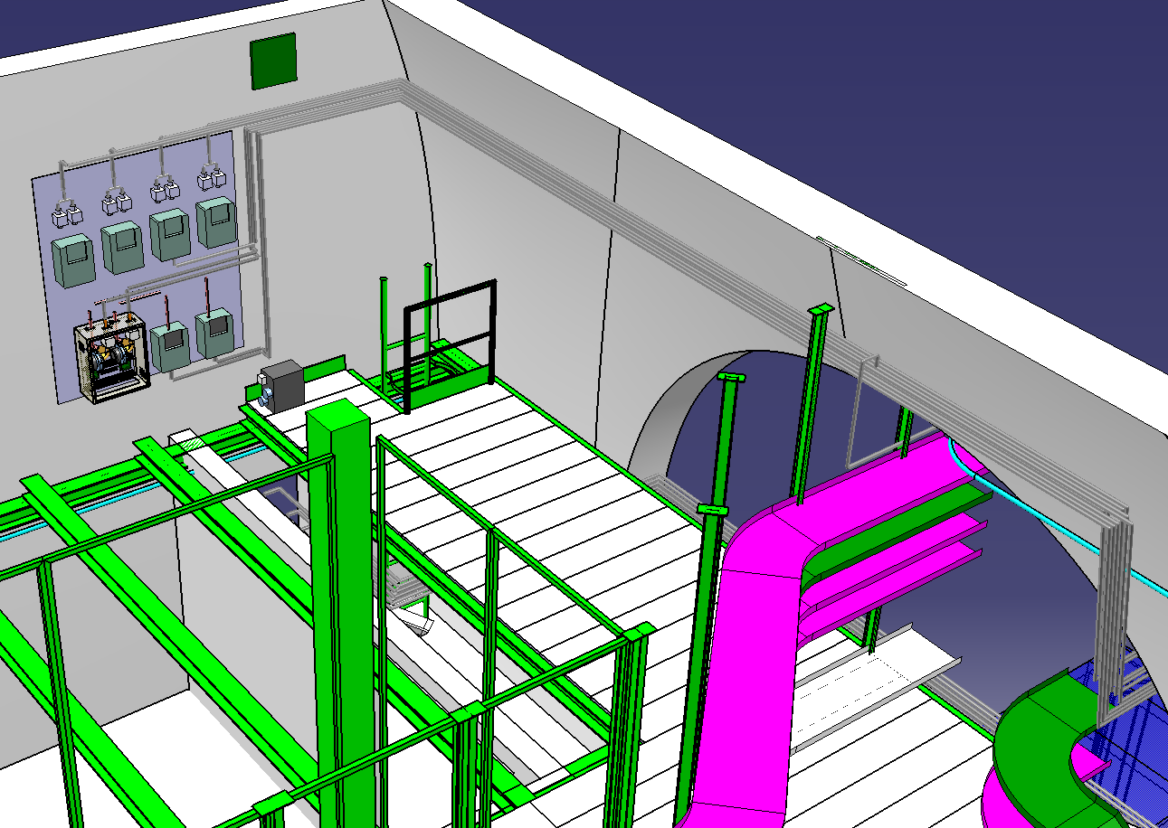
US15-2014/03
1er étage - coté UL16
Détection Incendie

Slide 13
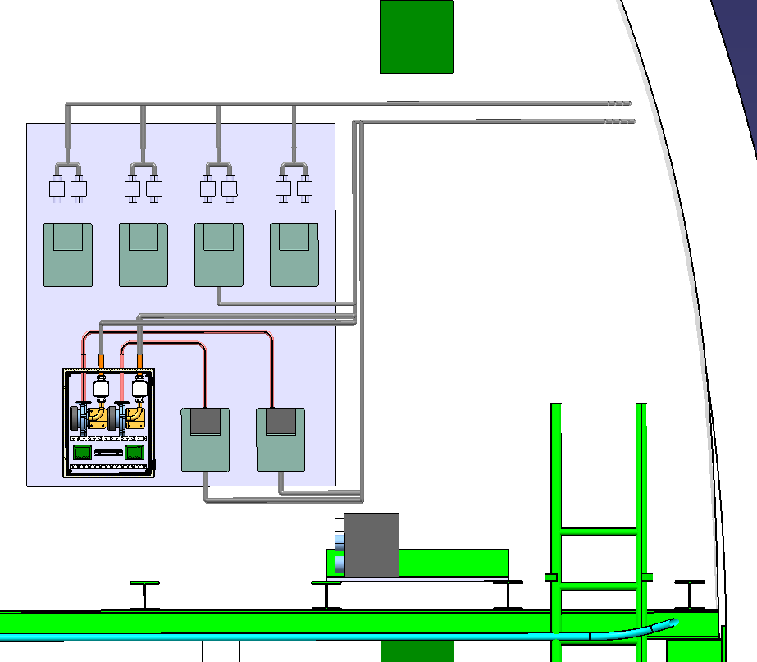
US15-2014/03
1er étage – coté UL16
Détection Incendie
UJ16
Inf
UL16
Inf+Sup
UJ16
Sup
UJ16
Inf
UL16
Inf+Sup
RB16
UJ16
Sup
Retour RB16
RB16
RR17
RR17
RR17
RR17
Retour RR17

Slide 14
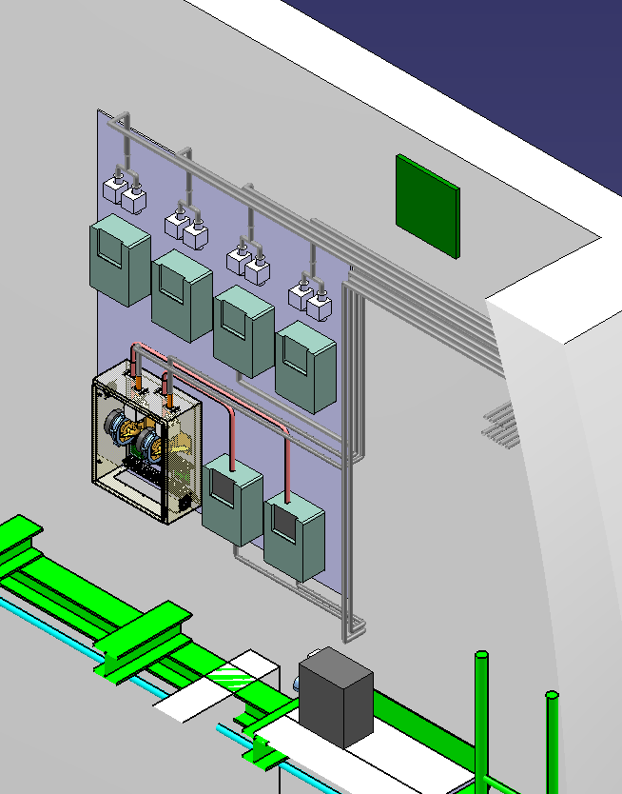
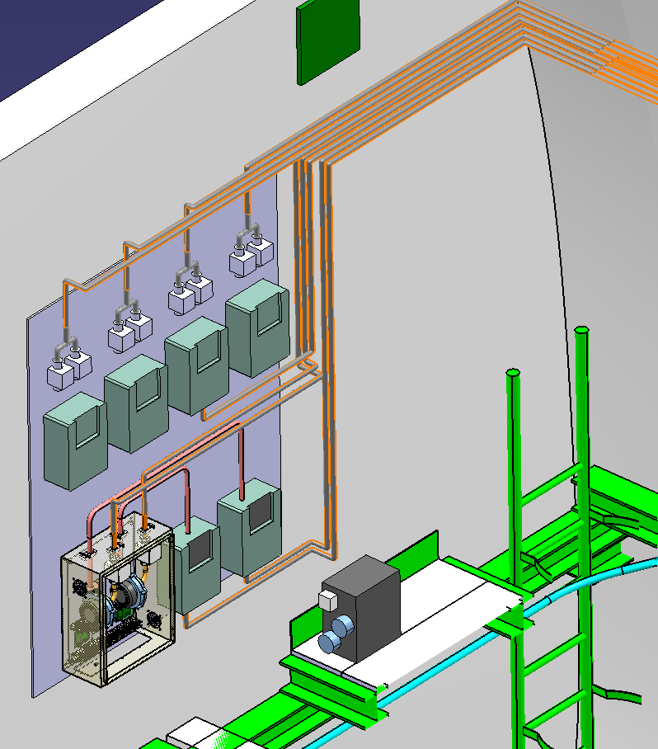
US15-2014/03
1er étage - coté UL16
Détection Incendie
Aspirateur fixe
Aspirateur fixe

Slide 15
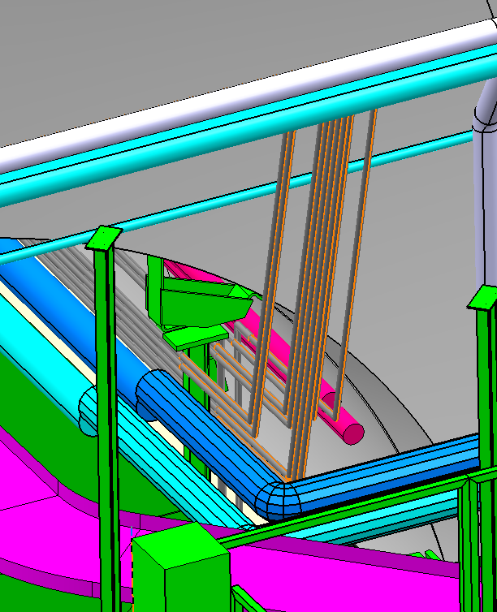
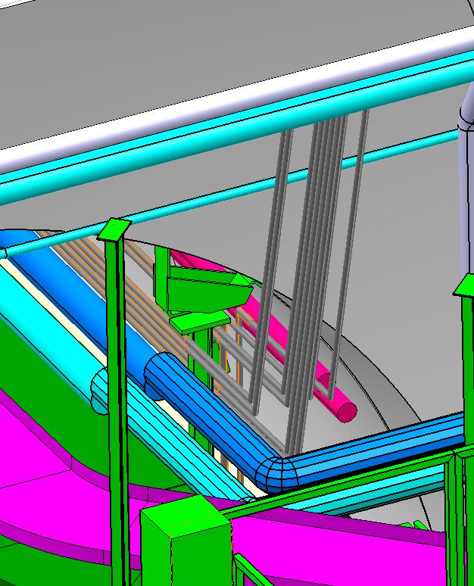
US15-UL16 -2014/03
1er étage
Détection Incendie
RR17 Aller
UJ16 Sup
UL16 Sup +Inf
RB16
UJ16 Inf
RB16+RR17 Retour

Slide 16
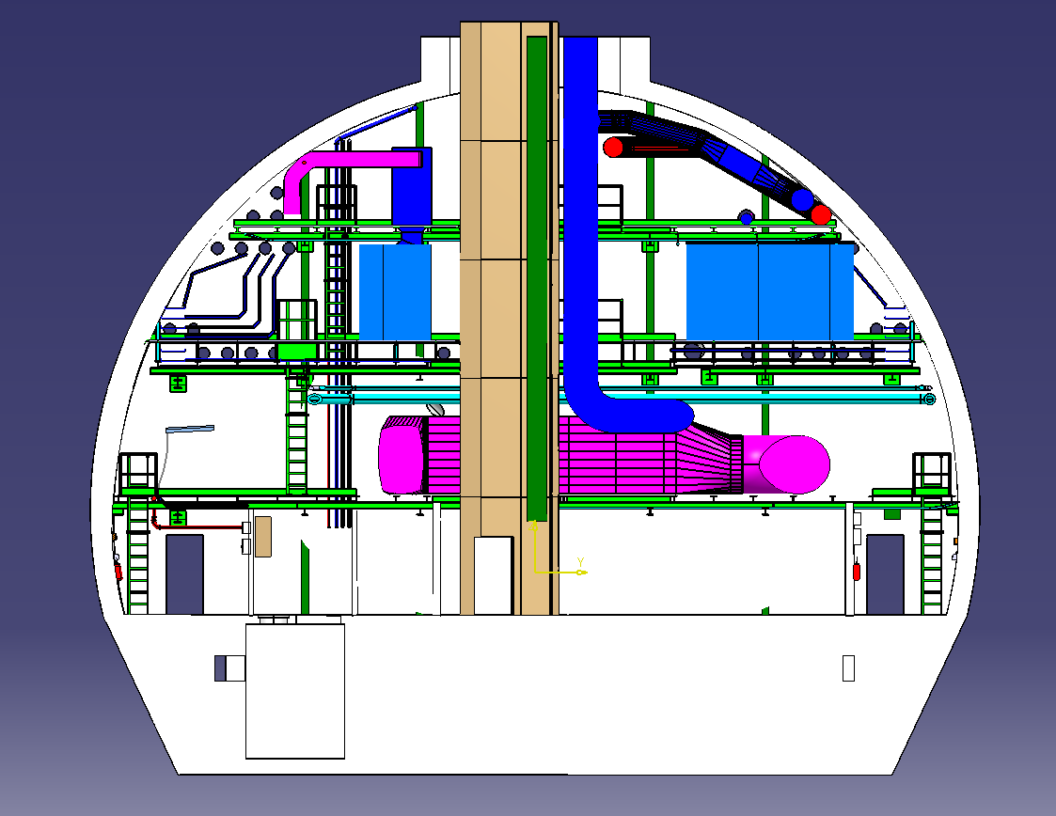
US15 – 2009
Mur tympan US15/UX15
Coté UL14
Coté UL16

Slide 17
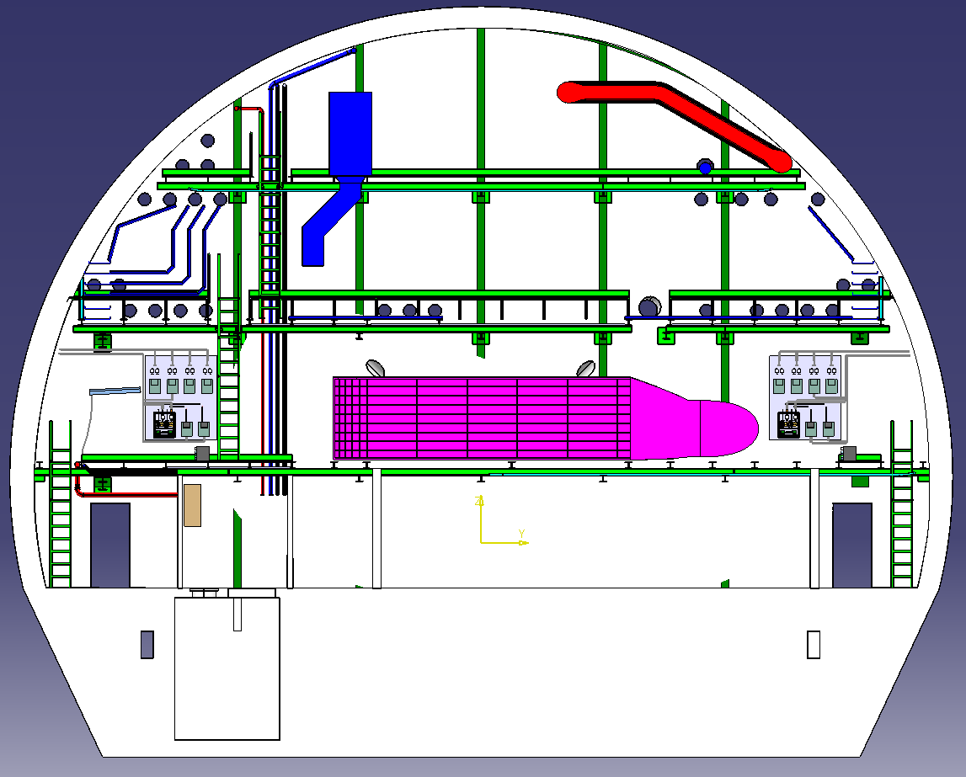
US15-2014/03
1er étage
Détection Incendie

